Slide 1



REPORT
ｗｅｅｋｌｙ ｒｅｐｏｒｔ
大数据相关项目

Slide 2

2020
01
Hive数仓
目录
02
MapReduce&Spark
03
Spark分析

Slide 3
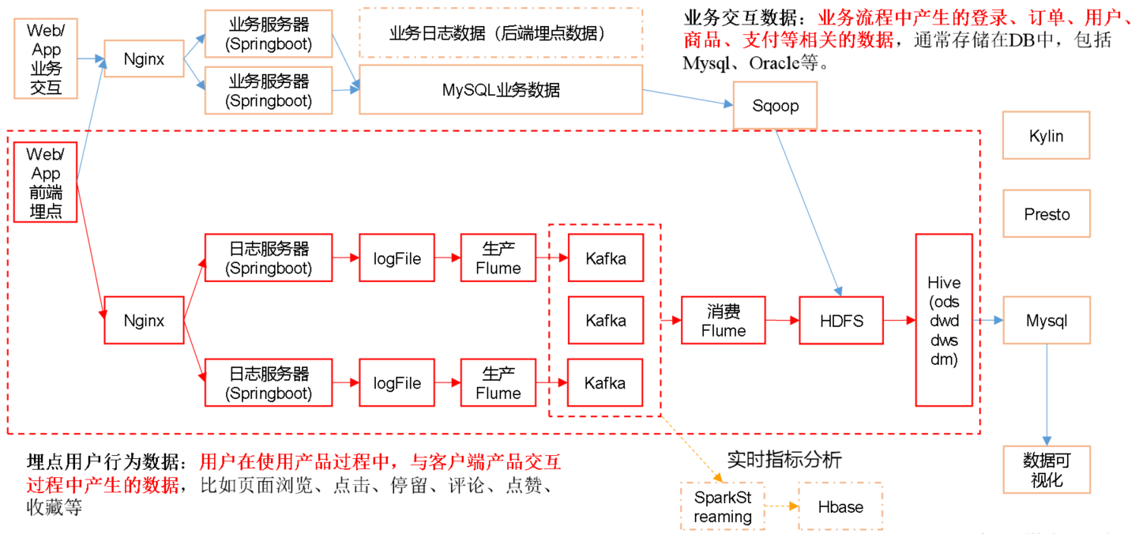
Hive数仓系统数据流程设计：

Slide 4
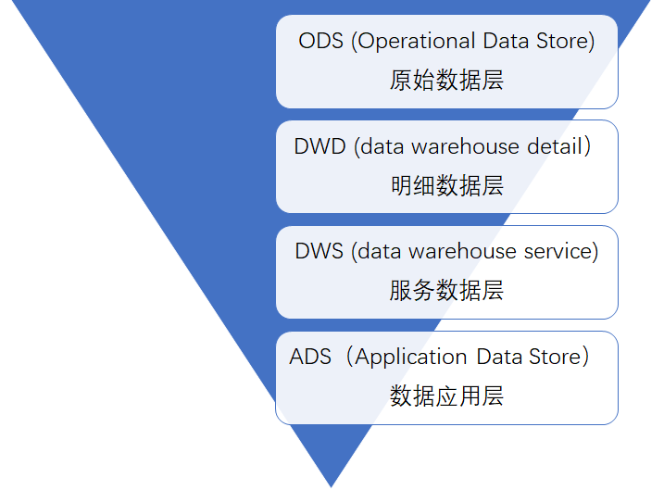
数据仓库与数据分层：
1、ODS层（原始数据层） 原始数据层，存放原始数据，直接加载原始日志、数据，数据保持原貌不做处理。 2、DWD层（明细数据层） 结构和粒度与ODS层保持一致，对ODS层数据进行清洗（去除空值，脏数据，超过极限范围的数据）。 3、DWS层（服务数据层） 以DWD为基础，进行轻度汇总。一般聚集到以用户当日，设备当日，商家当日，商品当日等等的粒度。 在这层通常会有以某一个维度为线索，组成跨主题的宽表，比如，一个用户的当日的签到数、收藏数、评论数、抽奖数、订阅数、点赞数、浏览商品数、添加购物车数、下单数、支付数、退款数、点击广告数组成的多列表。 4、 ADS层（数据应用层） 数据应用层面向实际的数据需求，以DWD或者DWS层的数据为基础，组成的各种统计报表。

Slide 5
ODS层（原始数据层）：

Slide 6
DWD层（明细数据层）：
为什么要建立宽表：把每个用户单日的行为聚合起来组成一张多列宽表，以便之后关联用户维度信息后进行，不同角度的统计分析。

Slide 7
DWS层-日活明细表：

Slide 8
DWS层-周、月活明细表：

Slide 9
DWS层-用户新增明细表：

Slide 10
DWS层-用户留存率分析

Slide 11
DWS层-沉默用户数分析：

Slide 12
DWS层-最近连续三周活跃用户数分析：

Slide 13
DWS层-最近一周内连续三天活跃用户数：

Slide 14
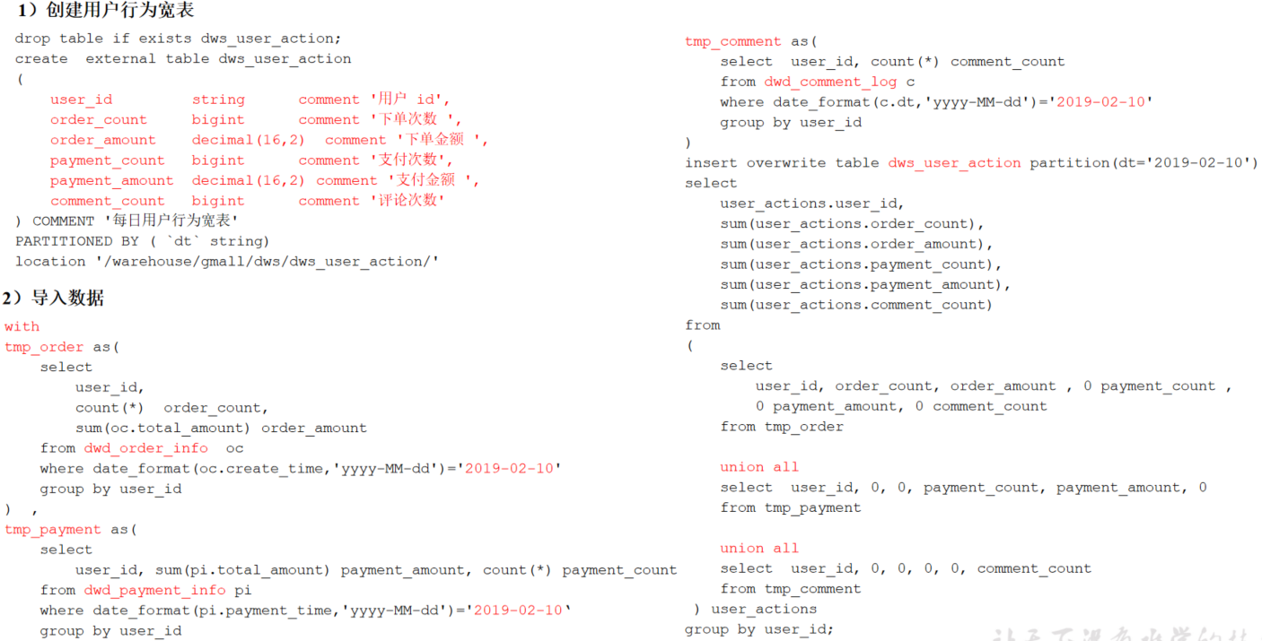
DWS层 用户行为宽表：

Slide 15
DWS层-用户行为转化率分析：

Slide 16
MapReduce数据流：

Slide 17
MapTask工作机制：
Notes:
（1）Read阶段：MapTask通过用户编写的RecordReader，从输入InputSplit中解析出一个个key/value。
（2）Map阶段：该节点主要是将解析出的key/value交给用户编写map()函数处理，并产生一系列新的key/value。
（3）Collect收集阶段：在用户编写map()函数中，当数据处理完成后，一般会调用OutputCollector.collect()输出结果。在该函数内部，它会将生成的key/value分区（调用Partitioner），并写入一个环形内存缓冲区中。
（4）Spill阶段：即“溢写”，当环形缓冲区满后，MapReduce会将数据写到本地磁盘上，生成一个临时文件。需要注意的是，将数据写入本地磁盘之前，先要对数据进行一次本地排序，并在必要时对数据进行合并、压缩等操作。
溢写阶段详情：
步骤1：利用快速排序算法对缓存区内的数据进行排序，排序方式是，先按照分区编号Partition进行排序，然后按照key进行排序。这样，经过排序后，数据以分区为单位聚集在一起，且同一分区内所有数据按照key有序。
步骤2：按照分区编号由小到大依次将每个分区中的数据写入任务工作目录下的临时文件output/spillN.out（N表示当前溢写次数）中。如果用户设置了Combiner，则写入文件之前，对每个分区中的数据进行一次聚集操作。
步骤3：将分区数据的元信息写到内存索引数据结构SpillRecord中，其中每个分区的元信息包括在临时文件中的偏移量、压缩前数据大小和压缩后数据大小。如果当前内存索引大小超过1MB，则将内存索引写到文件output/spillN.out.index中。
（5）Combine阶段：当所有数据处理完成后，MapTask对所有临时文件进行一次合并，以确保最终只会生成一个数据文件。
当所有数据处理完后，MapTask会将所有临时文件合并成一个大文件，并保存到文件output/file.out中，同时生成相应的索引文件output/file.out.index。
在进行文件合并过程中，MapTask以分区为单位进行合并。对于某个分区，它将采用多轮递归合并的方式。每轮合并io.sort.factor（默认10）个文件，并将产生的文件重新加入待合并列表中，对文件排序后，重复以上过程，直到最终得到一个大文件。
让每个MapTask最终只生成一个数据文件，可避免同时打开大量文件和同时读取大量小文件产生的随机读取带来的开销。

Slide 18
ReduceTask工作机制：

Slide 19
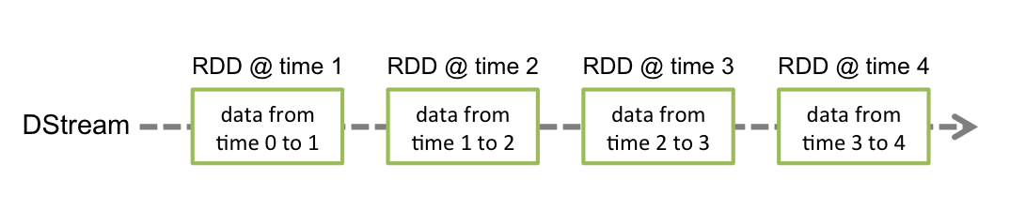
Spark RDD & DStream
RDD（Resilient Distributed Dataset）叫做分布式数据集，是Spark中最基本的数据抽象，它代表一个不可变、可分区、里面的元素可并行计算的集合。在 Spark 中，对数据的所有操作不外乎创建 RDD、转化已有RDD 以及调用 RDD 操作进行求值。每个 RDD 都被分为多个分区，这些分区运行在集群中的不同节点上。RDD允许用户在执行多个查询时显式地将工作集缓存在内存中，后续的查询能够重用工作集，这极大地提升了查询速度。
Discretized Stream是Spark Streaming的基础抽象，代表持续性的数据流和经过各种Spark原语操作后的结果数据流。在内部实现上，DStream是一系列连续的RDD来表示，每个RDD含有一段时间间隔内的数据。

Slide 20
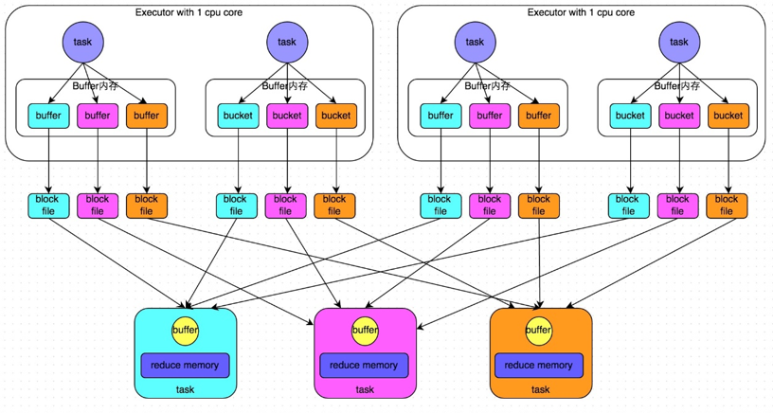
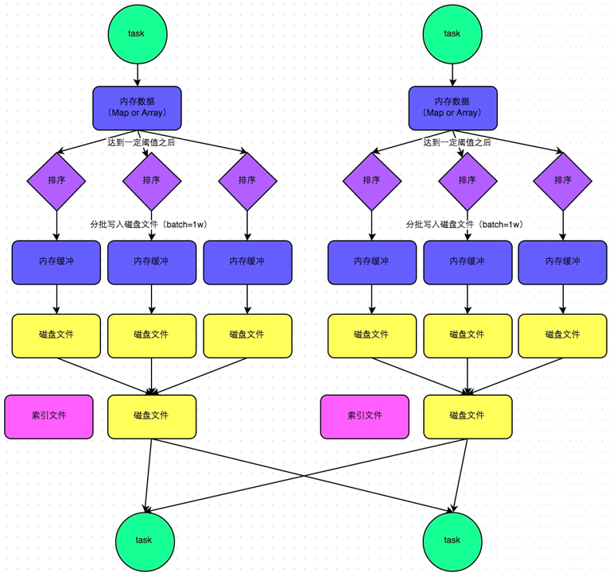
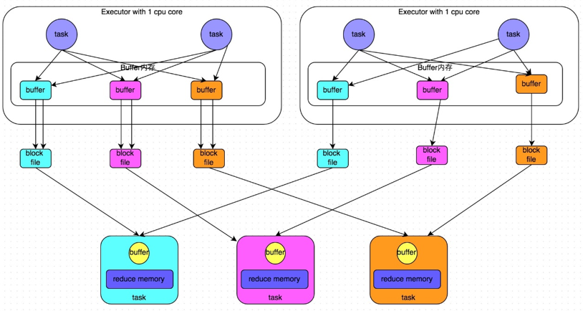
1、HashShuffle
Spark Shuffle调优：
2、SortShuffle
shuffleFileGroup

Slide 21
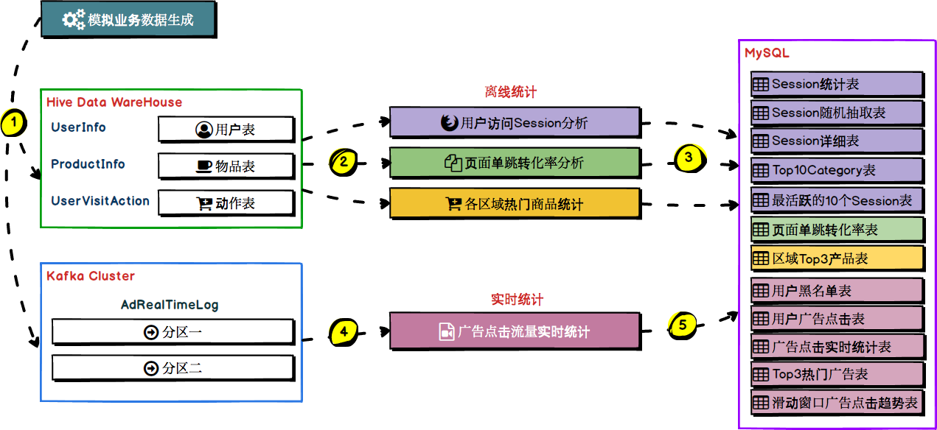
基于Spark的电商分析平台：

Slide 22
需求一：统计符合条件的Session步长、访问时长占比
访问时长：session的最早时间与最晚时间之差。
访问步长：session中的action个数。
统计出符合筛选条件（commerce.properties）的session中，访问时长在1s~3s、4s~6s、7s~9s、10s~30s、30s~60s、1m~3m、3m~10m、10m~30m、30m，访问步长在1_3、4_6、…以上各个范围内的各种session的占比。
case class UserVisitAction(date: String, 用户点击行为的日期
user_id: Long, 用户ID
session_id: String, SessionID
page_id: Long, 页面ID
action_time: String, 点击行为时间点
search_keyword: String, 用户搜索关键词
click_category_id: Long, 点击品类ID
click_product_id: Long, 商品ID
order_category_ids: String, 下单品类ID
order_product_ids: String, 下单商品ID
pay_category_ids: String, 支付品类ID
pay_product_ids: String, 支付商品ID
city_id: Long 城市ID
)
case class UserInfo(user_id: Long, 用户ID
username: String, 用户名
name: String, 用户真实姓名
age: Int, 年龄
professional: String, 职业
city: String, 城市
sex: String 性别
)

Slide 23
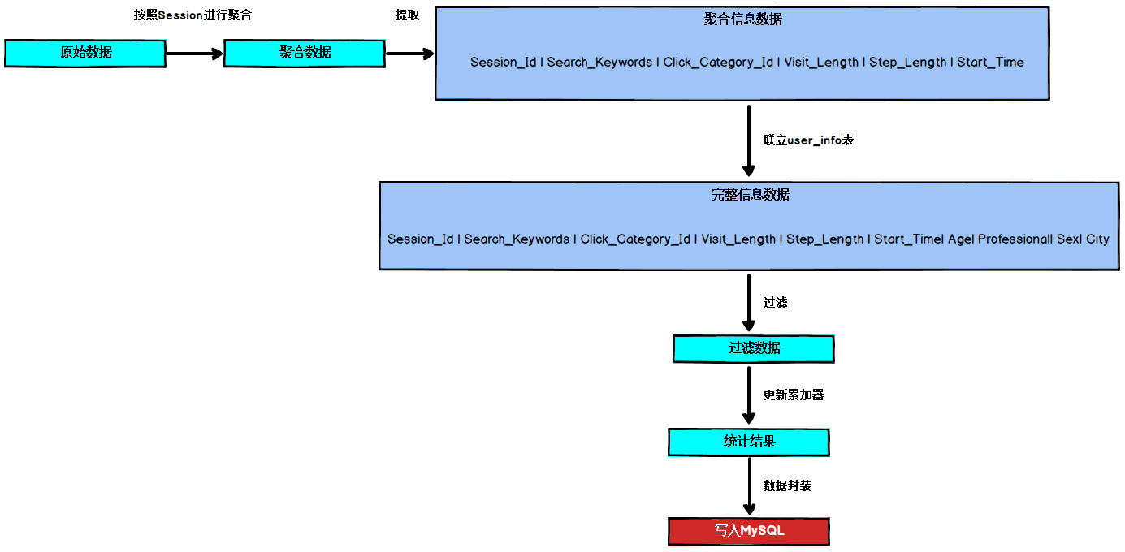
简要数据流程图：
RDD [(userid, partAggrInfo)] <userid,partAggrInfo(sessionid,searchKeywords,clickCategoryIds)>
groupByKey().map{case (sessionid, userVisitActions) =>
RDD [(userid, partAggrInfo)] }
RDD[(sessionid, fullAggrInfo)]
自定义累加器全局累加session步数及访问时长

Slide 24
需求二：Session随机抽取
在符合过滤条件的session中，按照时间比例随机抽取100个session。当存在若干天的数据时，100个session抽取指标在天之间平均分配，在一天之中，根据某个小时的session数量在一天中总session数量中的占比决定这个小时抽取多少个session。
一个小时要抽取的session数量 = (这个小时的session数量/这一天的session数量) * 这一天要抽取的session数量
具体实现：
明确一个小时抽取多少session（假设为N），根据数量产生N个随机数，这N个随机数组成的列表就是要抽取的session的索引列表，如果session对应的索引存在于列表中，那么就抽取此session，否则不抽取。
明确一共要抽取多少session
明确每天要抽取多少session
明确每天有多少session
明确每小时有多少session
明确每小时抽取多少session
根据每小时抽取数量生成随机索引
按照随机索引抽取实际的一个小时中的session

Slide 25
dateHour1 | count
dateHour2 | count
dateHour3 | count
dateHour4 | count
dateHour5 | count
dateHour6 | count
dateHour7 | count
dateHour8 | count
第一步：计算出每天每小时的session数量
countMap<yyyy-MM-dd_HH, count>
= sessionid2AggrInfoRDD
.map{(sessionid, aggrInfo) =>
(dateHour, aggrInfo)}
.countByKey()
第二步，使用按时间比例随机抽取算法，计算出每天每小时要抽取session的索引数量，转换成dateHourCountMap
RDD<yyyy-MM-dd,<HH,count>>
解决问题一：
一共有多少天：
dateHourCountMap.size
一天抽取多少条：
100 / dateHourCountMap.size
解决问题二：
一天有多少session： dateHourCountMap(date).values.sum
解决问题三：
一个小时有多少session：
dateHourCountMap(date)(hour)
date
hour1 | count
hour2 | count
… | …
hour24 | count
hour1 | count
hour2 | count
… | …
hour24 | count
date

Slide 26
date
hour1 | List(index1,index2,…)
hour2 | List(index1,index2,…)
hour3 | List(index1,index2,…)
hour4 | List(index1,index2,…)
hour5 | List(index1,index2,…)
hour6 | List(index1,index2,…)
hour7 | List(index1,index2,…)
hour8 | List(index1,index2,…)
生成对应每天每小时的随机索引Map
dateHourExtractMap的HashMap[String, mutable.ListBuffer[Int]
然后将其广播出去 .broadcast(dateHourExtractMap)
当前小时需要的index集合 extractIndexList = dateHourExtractMap.get(date).get(hour)
第三步：遍历每天每小时的session，然后根据随机索引进行抽取，用flatMap算子遍历所有的<dateHour,(session aggrInfo)>格式的数据
Index = 0
for
… …
Index += 1

Slide 27
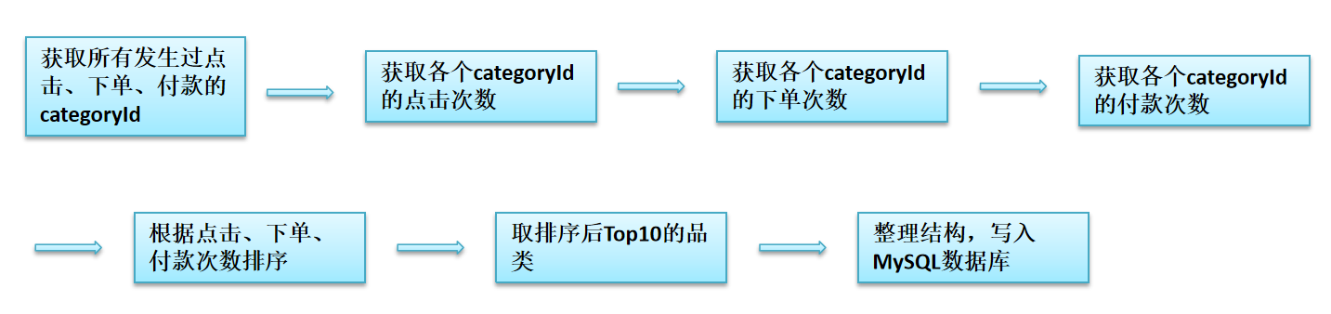
需求三：Top10热门品类统计
在符合条件的用户行为数据中，获取点击、下单和支付数量排名前10的品类。在Top10的排序中，按照点击数量、下单数量、支付数量的次序进行排序，即优先考虑点击数量。
需求四：Top10热门品类的Top10活跃Session统计
统计需求三中得到的Top10热门品类中的Top10活跃Session，对Top10热门品类中的每个品类都取Top10活跃Session，评判活跃Session的指标是一个Session对一个品类的点击次数。

Slide 28
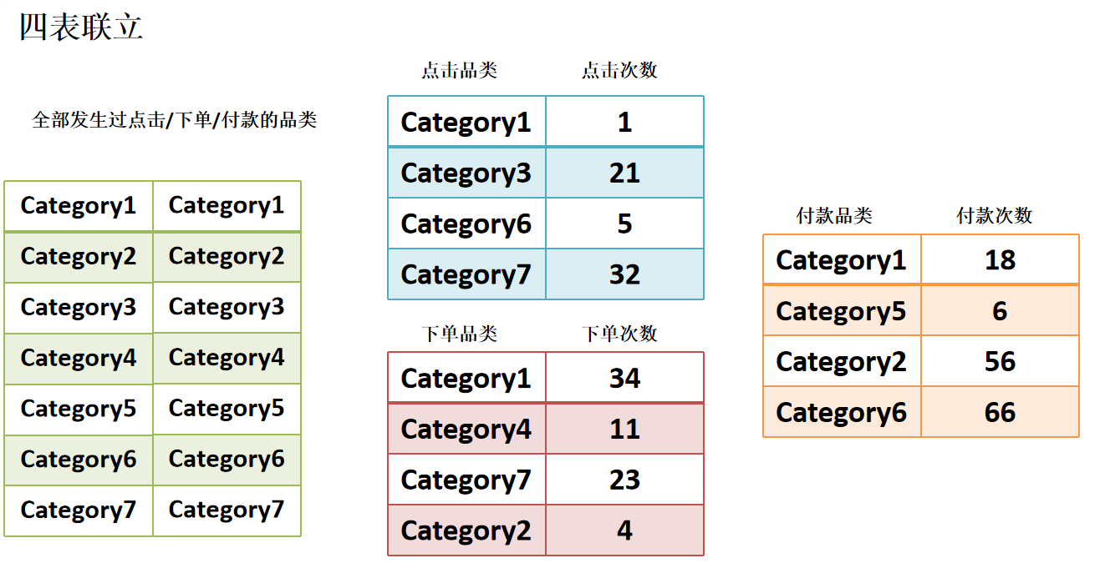

Slide 29
sessionN
分析活跃用户流程：
Category1 | sessionN=1
Category2 | sessionN=21
Category8 | sessionN=15
Category9 | sessionN=32
第一步：将top10热门品类的id生成一份 top10CategoryIdRDD
第二步：计算top10品类被各session点击的次数
1、获取每个品类被每一个Session点击的次数 categoryid2sessionCountRDD
2、通过top10热门品类top10CategoryIdRDD与完整品类点击统计categoryid2sessionCountRDD进行join，仅获取热门品类的数据信息
第三步：分组取TopN算法实现获取每个品类的top10活跃用户
符合过滤条件的用户行为数据
点击过Top10品类的所有用户行为
按照session聚合
每个session对Top10品类的点击次数
取点击次数处于Top10的session
Top10热门品类

Slide 30
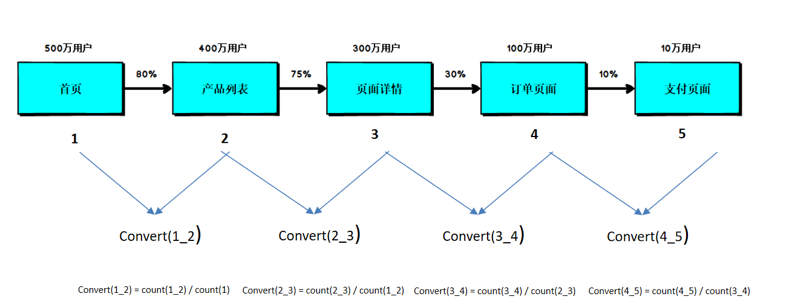
需求五：页面单跳转化率统计
分析用户从进入网站到离开网站这个流程中所访问的页面顺序，也就是一个session中的页面访问顺序。
假如一个session的页面访问顺序为1,2,3,4,5，那么他访问的页面切片就是1_2，2_3，3_4，4_5，如果得到所有session的切面切片m_n，就可以计算每一种页面切片的个数，即count(m_n)，就可以计算每一个页面单跳转化率。

Slide 31
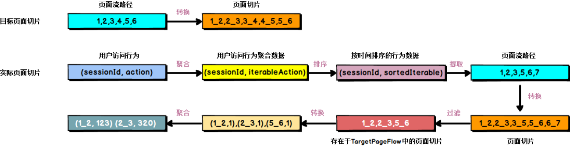
排序：sortedUVAs = userVisitActions.toList.sortWith(Time)
提取：soredPages = sortedUVAs.map(item => if(item.page_id != null) item.page_id)
转换：sessionPagePairs = soredPages.slice(0, soredPages.length-1).zip(soredPages.tail)
.map(item => item._1 + "_" + item._2)
聚合：reduceByKey( _ + _ )
过滤：pageSplitRDD = sessionPagePairs.filter(targetPageFlowBroadcast.value.contains(_)).map((_,1))

Slide 32
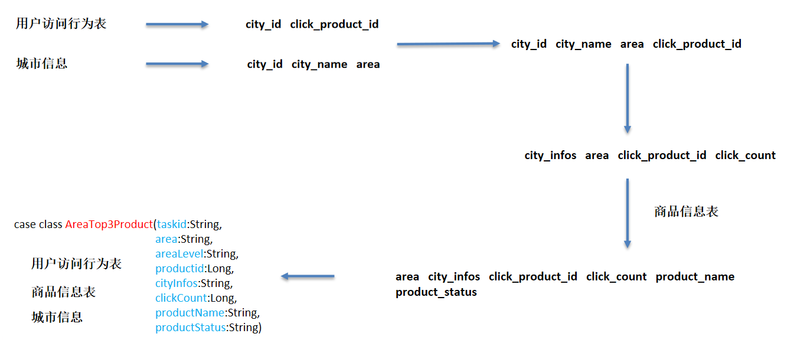
需求六：各区域Top3商品统计
统计各个区域中Top3的热门商品，热门商品的评判指标是商品被点击的次数，对于user_visit_action表，click_product_id表示被点击的商品。

Slide 33
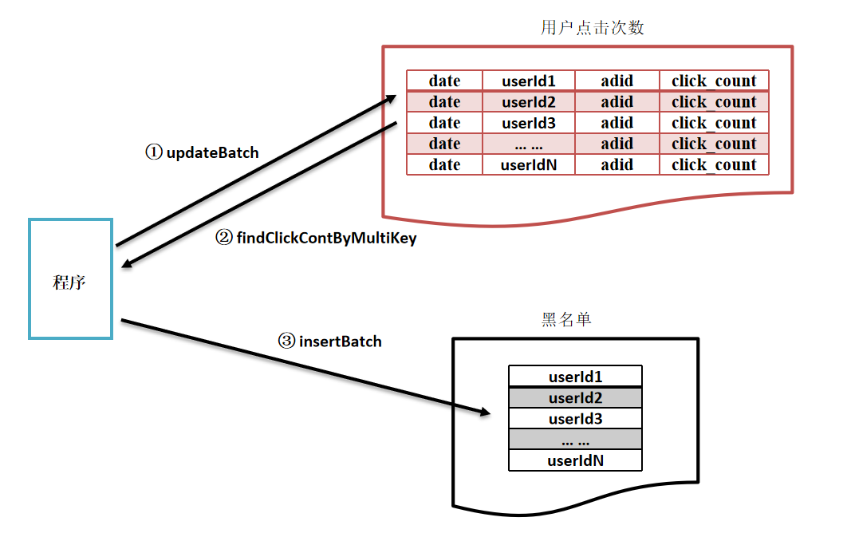
需求七：广告点击黑名单实时统计
从Kafka获取实时数据，对每个用户的点击次数进行累加并写入MySQL，当一天之内一个用户对一个广告的点击次数超过100次时，将用户加入黑名单中。
dailyUserAdClickDStream.reduceByKey(_ + _)
clickCount =
AdUserClickCountDAO.findClickCountByMultiKey(date, userid, adid)

Slide 34
需求八：各省各城市广告点击量实时统计
通过SparkStreaming的updateStateByKey算子累计计算各省的广告点击量。
需求九：每天每个省份Top3热门广告
根据需求八中统计的各省各城市累计广告点击量，创建SparkSQL临时表，通过SQL查询的形式获取各省的Top3热门广告。
date | province | city | adid | click_count
date | province | city | adid | click_count
date | province | city | adid | click_count
date | province | city | adid | click_count
date | province | city | adid | click_count
select date,
province,
adid,
count
from (
select date,
province,
adid, count ,
row_number() over(partition by province order by count desc) as rank
from tmp_province_click_count) as t
where rank<=3

Slide 35
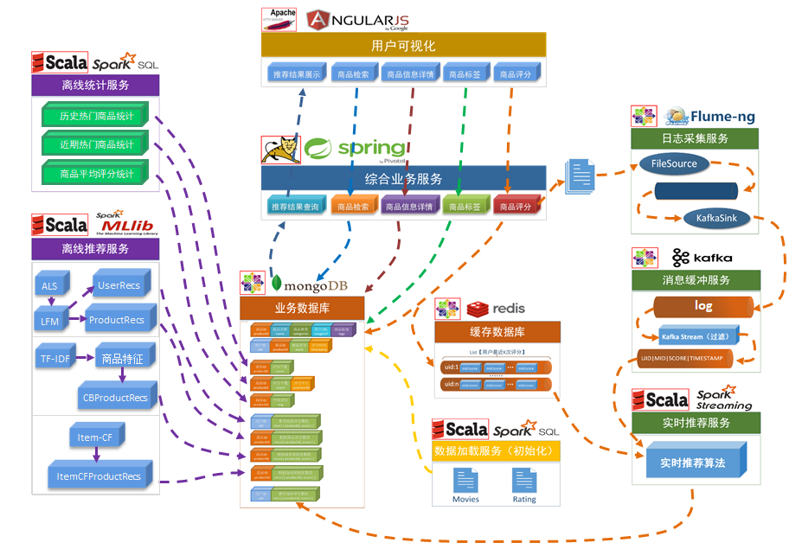
基于Spark的电商推荐系统：

Slide 36
weekly REPORT
thanks
WORK REPORT

